Slide 1
Universität Wien Erasmus+ Program
Belasová Kristýna

Slide 2
Katolická teologická fakulta Univerzity Karlovy
Druhý ročník: Dějiny křesťanského umění Bc.
Oddělení pro zahraniční vztahy
Referentka: Olga Ďurišová

Slide 3
Možnosti
Itálie (Benátky, Bologna)
Německo (Cáchy, Drážďany)
Polsko (Krakov)
Rakousko (Vídeň)
Belgie (Leuven)

Slide 4
Proces
Výběrové řízení (Motivační dopis, Životopis, Předběžný studijní plán, jazyková úroveň)
On-line jazyková podpora (OLS)
Papírování (Transcript of records, Letter of acceptance, Learning agreement)
Departmental coordinator (Dr. Friedrich Polleroß)
Pojištění
Eurový účet/stipendium
Ubytování

Slide 5
Ubytování
330€ EUR/měsíc

Slide 6
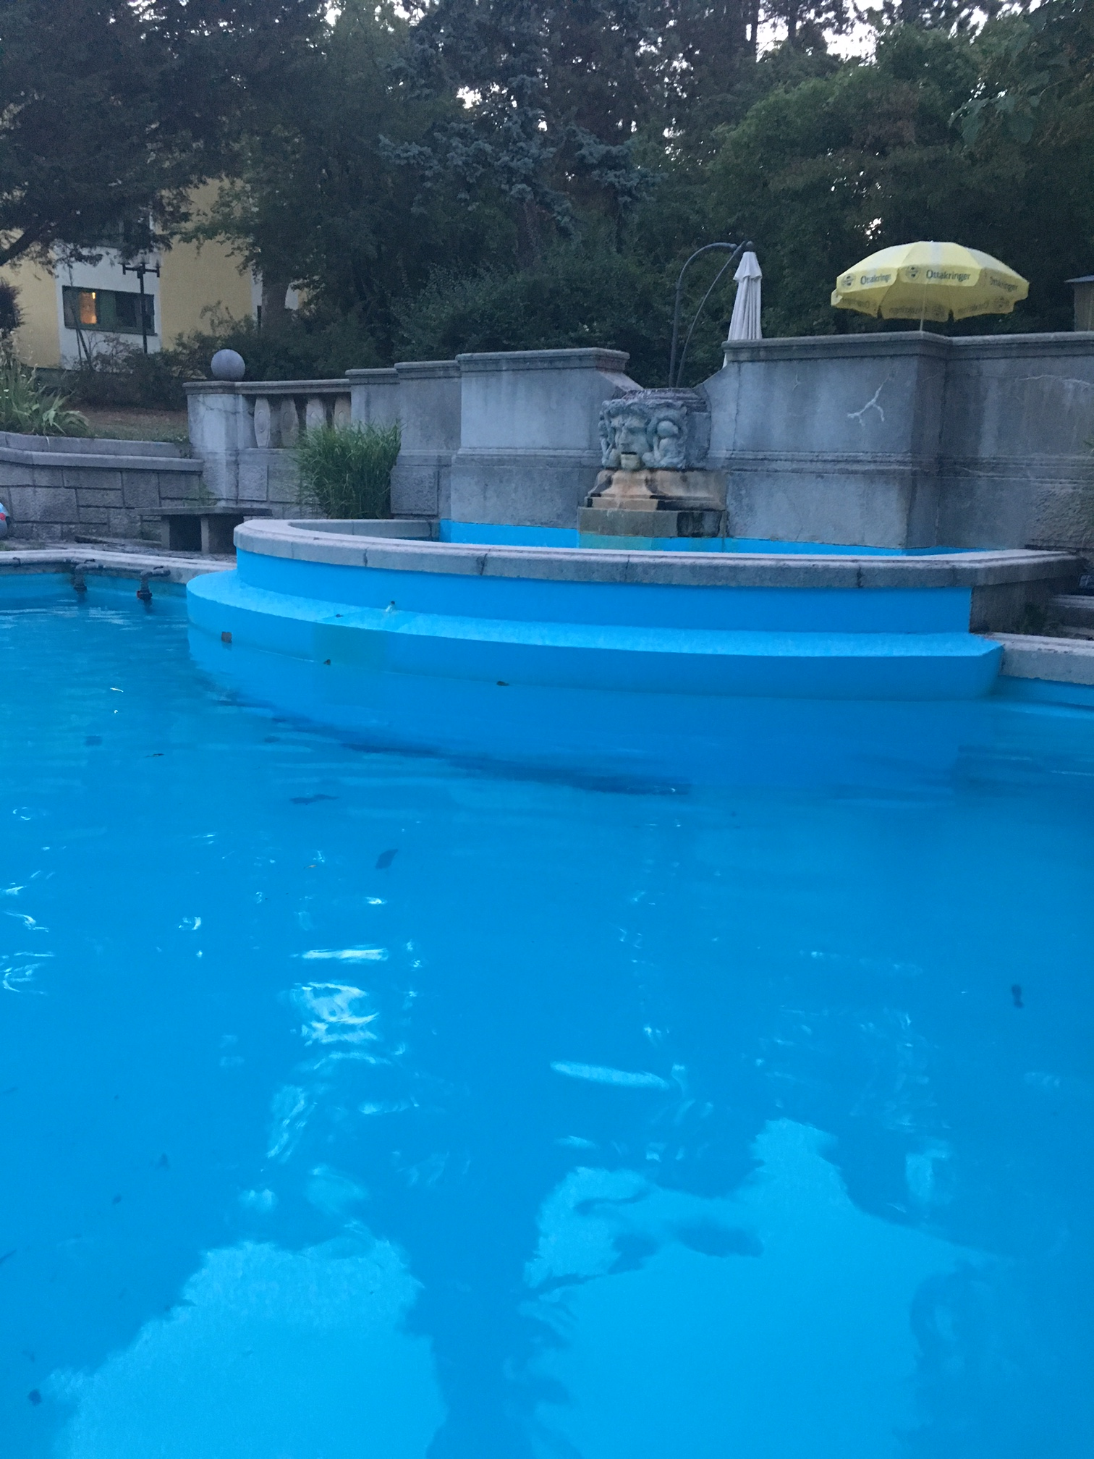

Slide 7
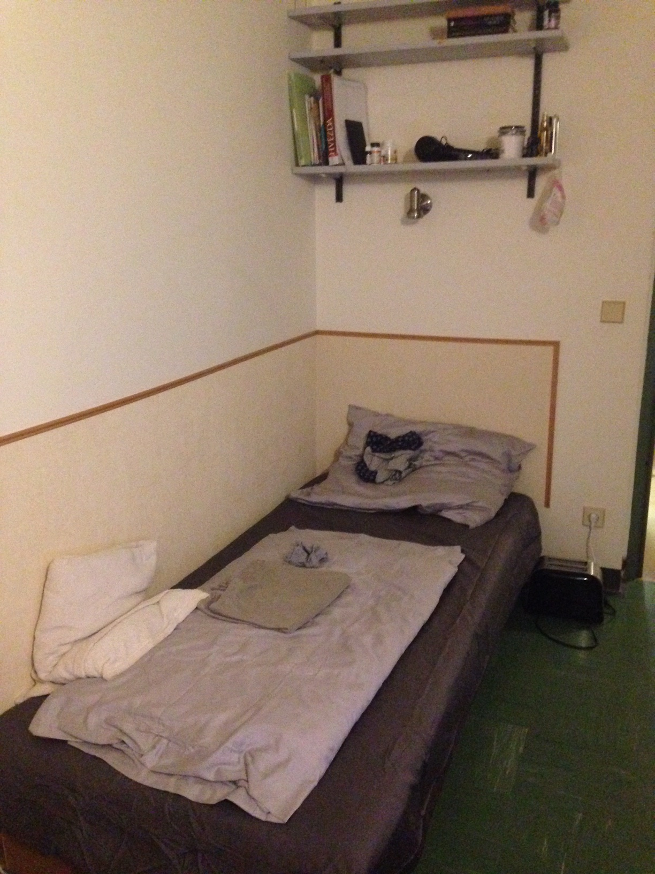
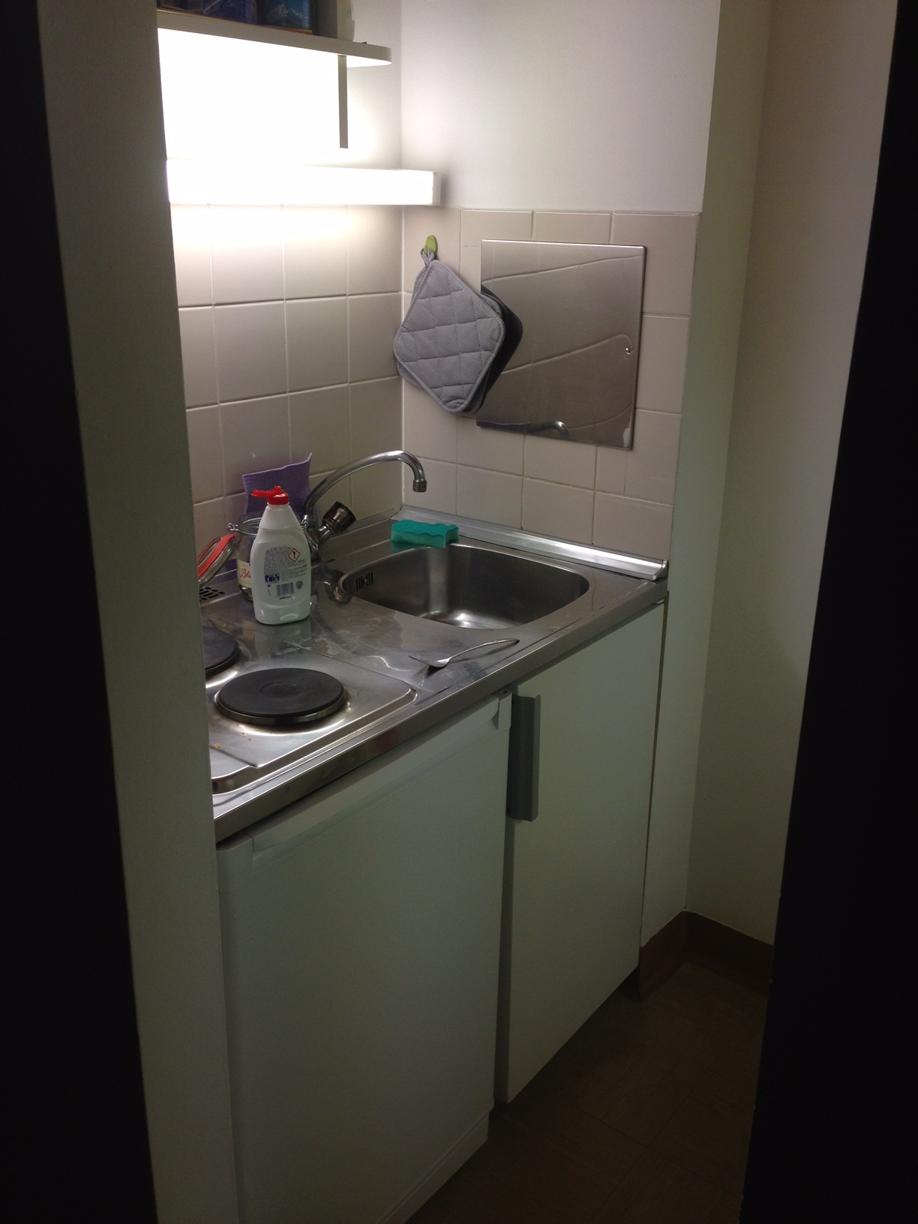

Slide 8
Universität Wien
Zapsání předmětů (u:find, u:space)
Sudent ID (u:card)
ESN

Slide 10
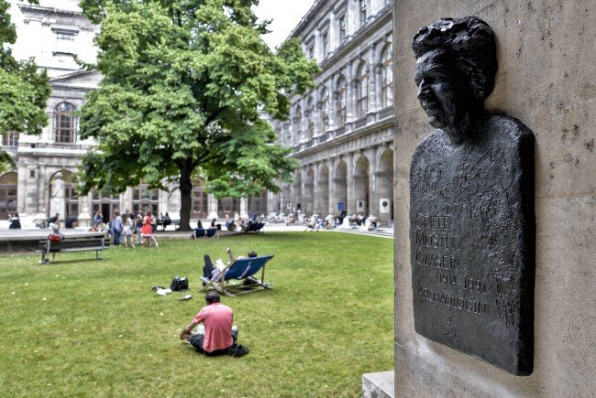
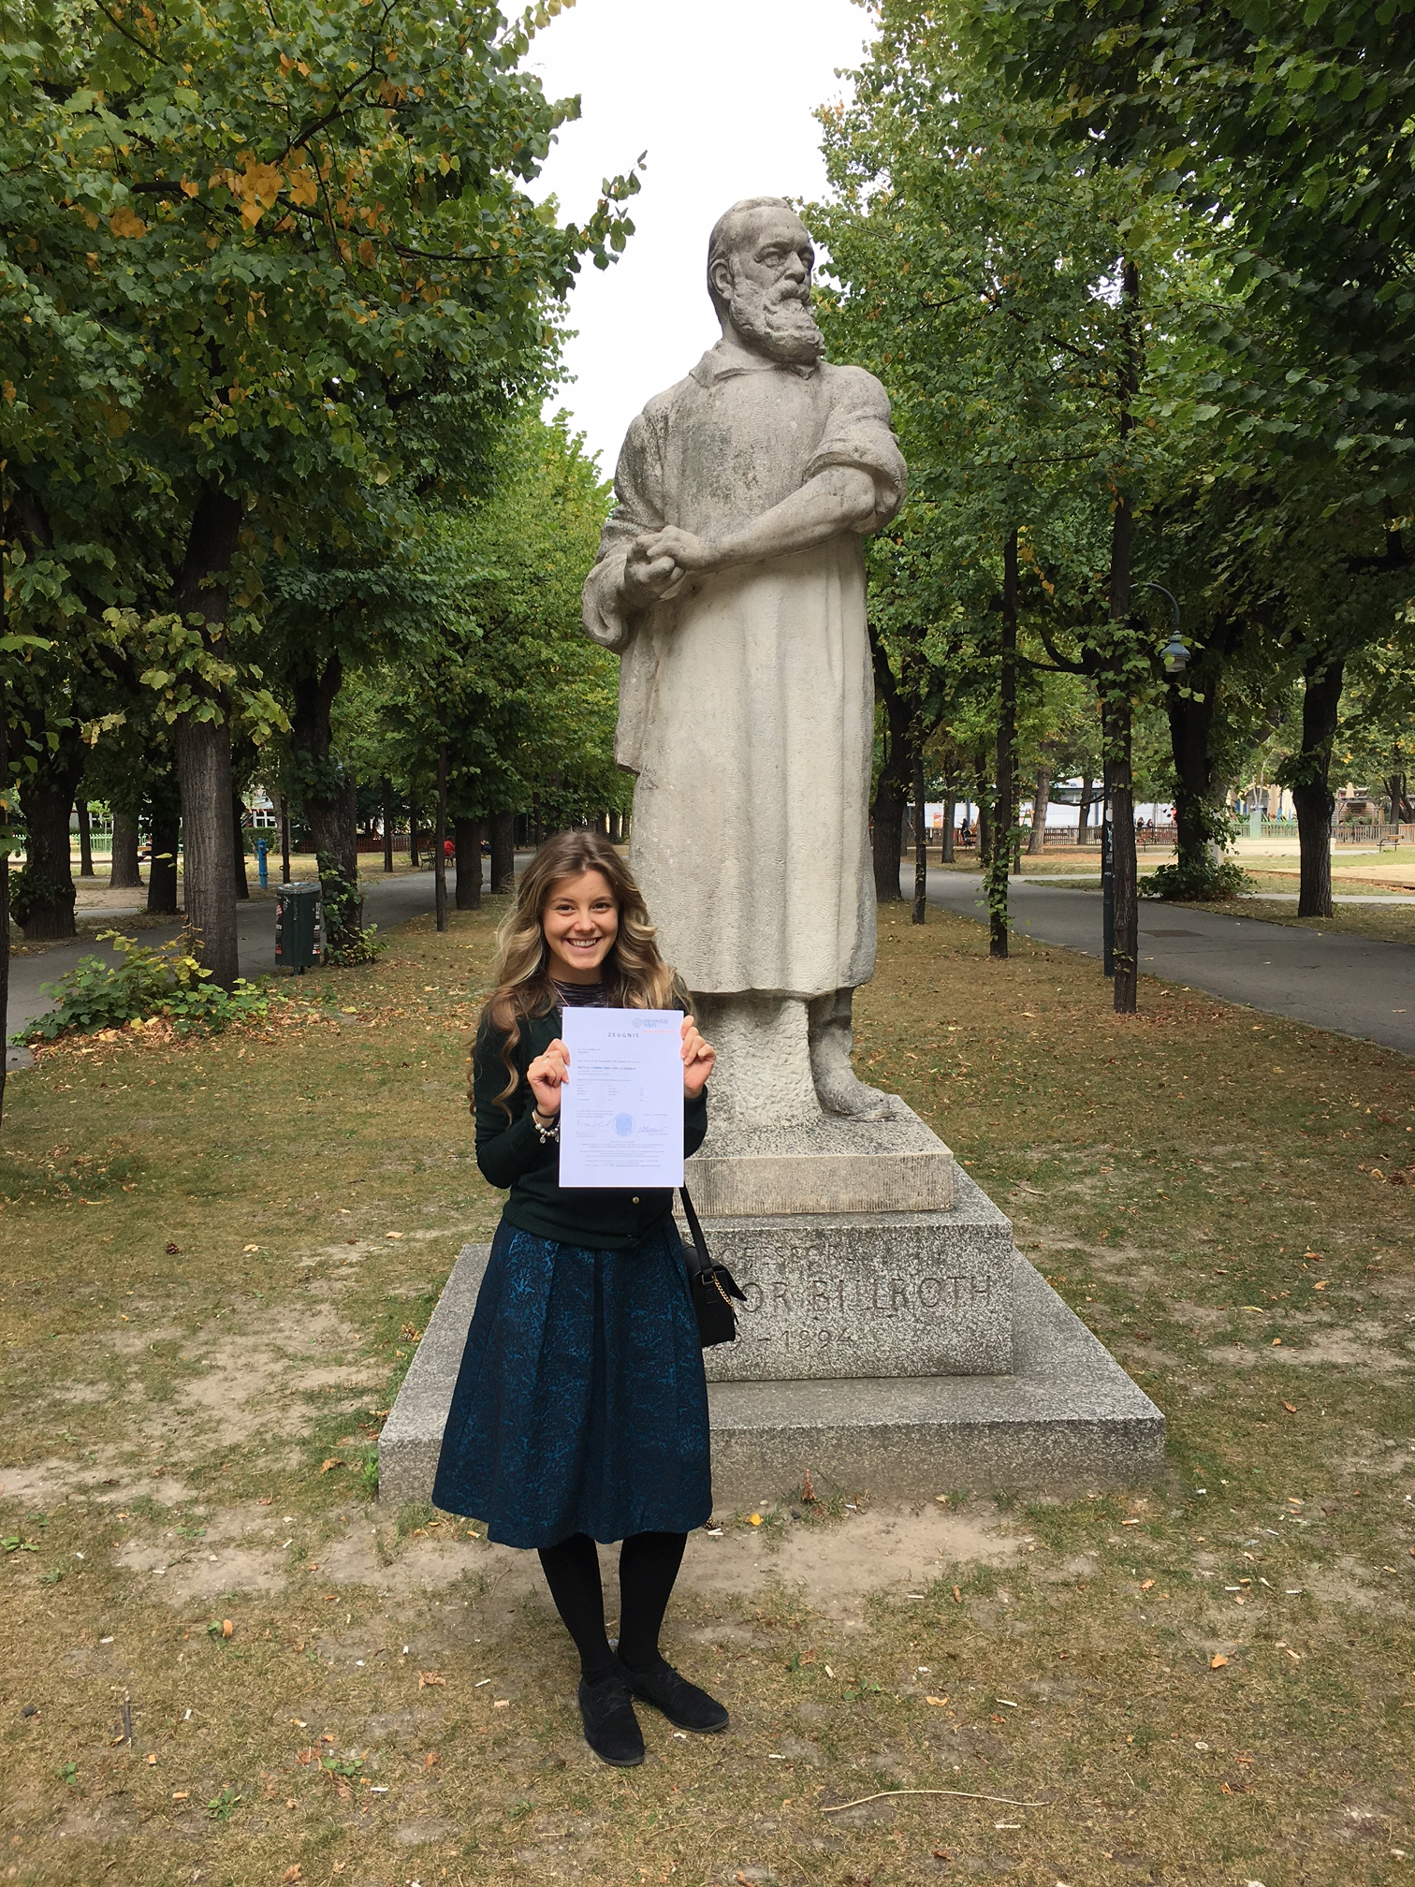
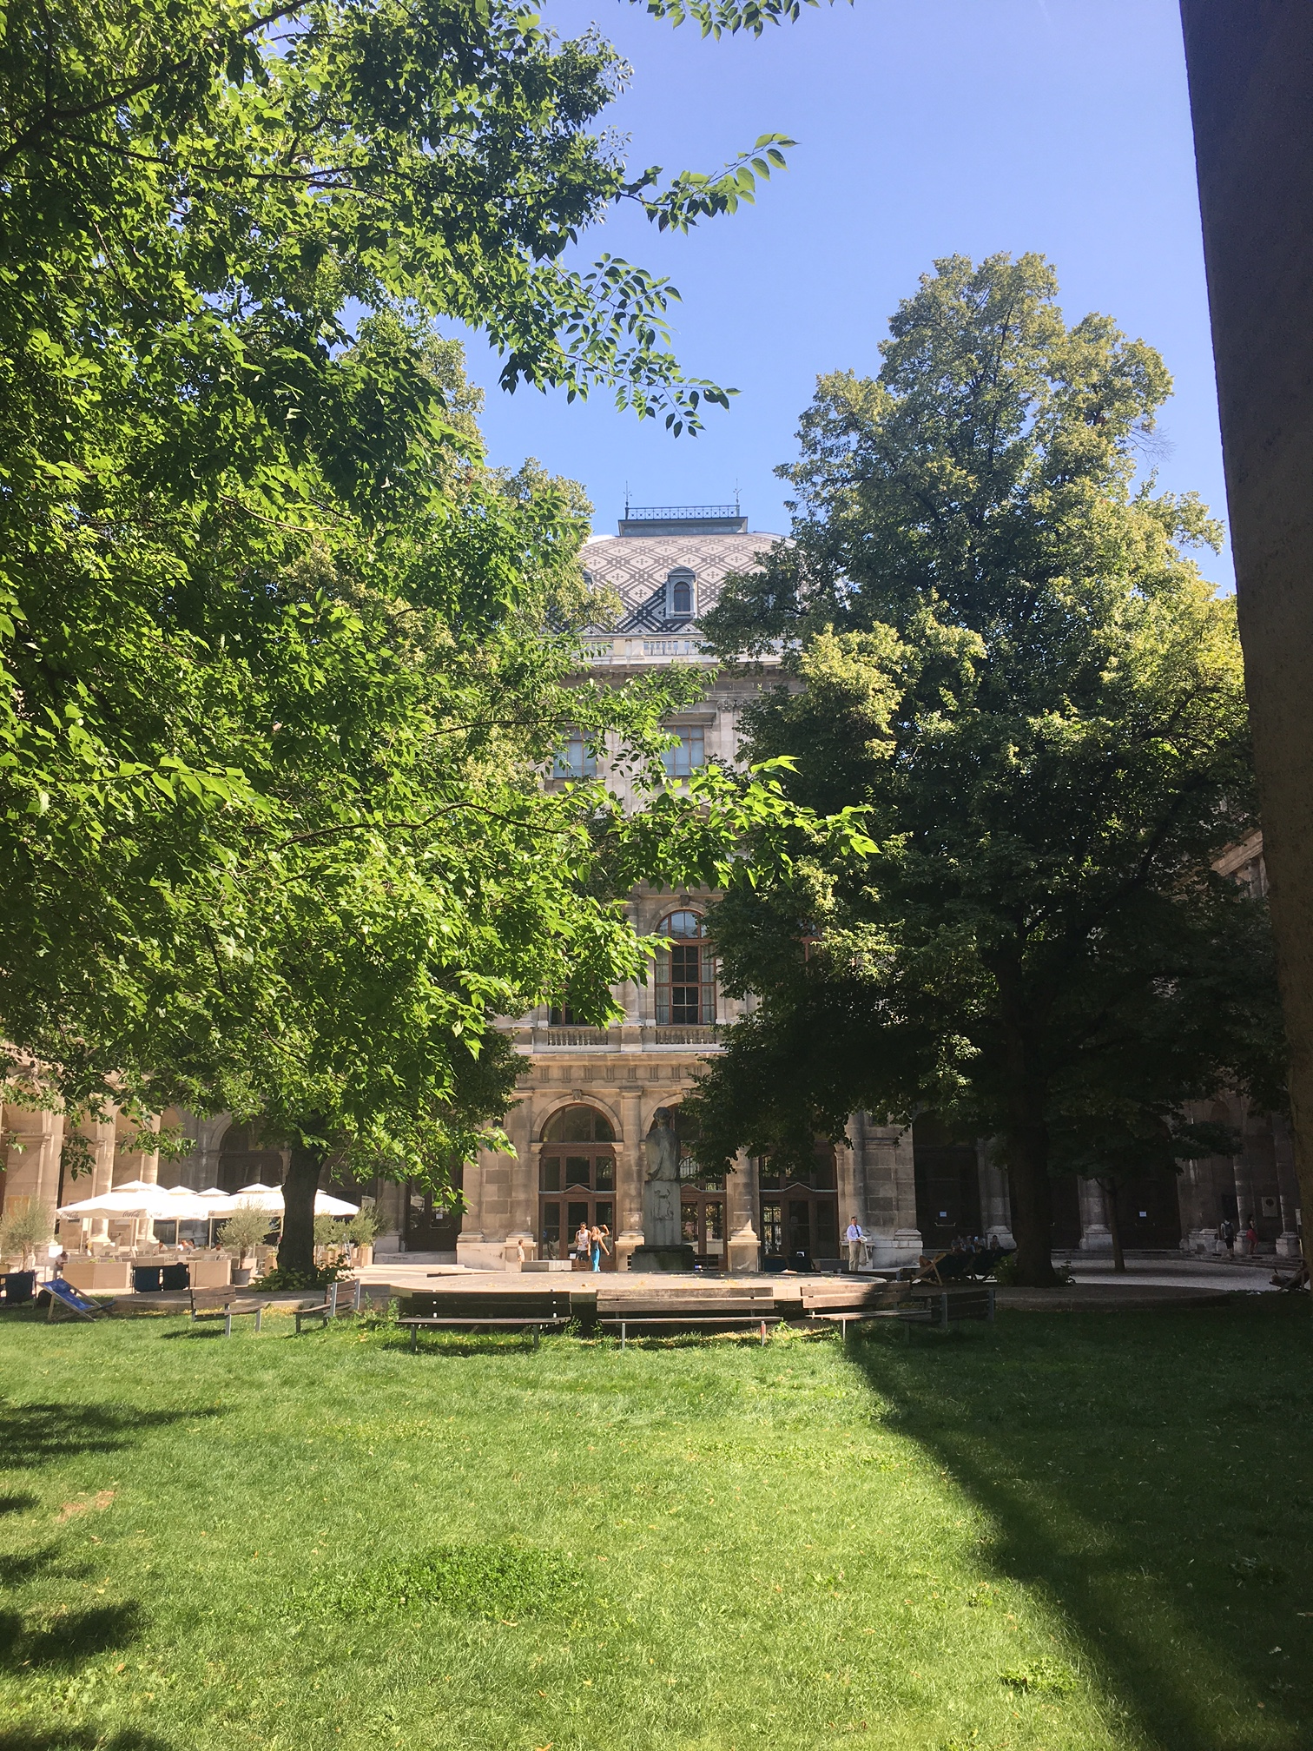
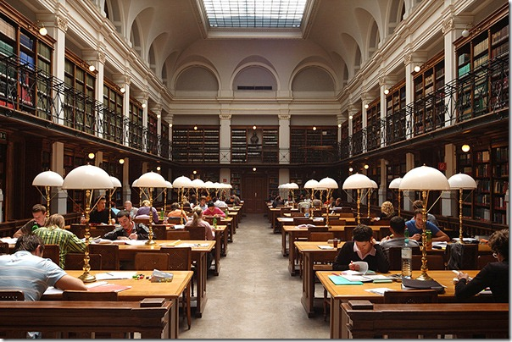
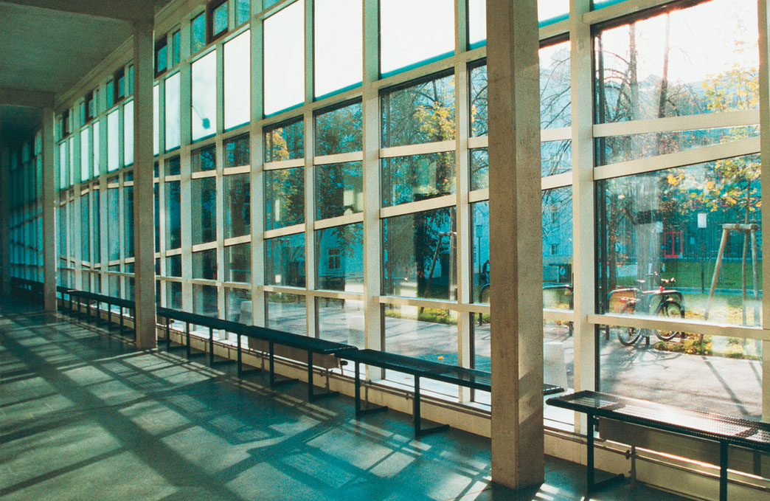

Slide 11
Sprachenzentrum Universität Wien
Summer Intensive Courses (3 týdny, 5x týdně, 9.15 a.m. - 1 p.m., € 460)
Trimester course (9 týdnů, 2x týdně, 360 €)

Slide 12
Vídeň
Meldezettel Wien
Confirmation of permanent residence

Slide 13
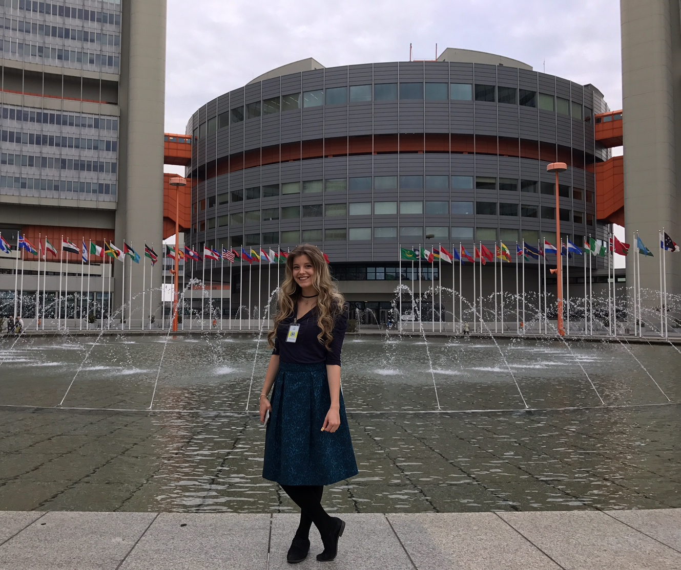
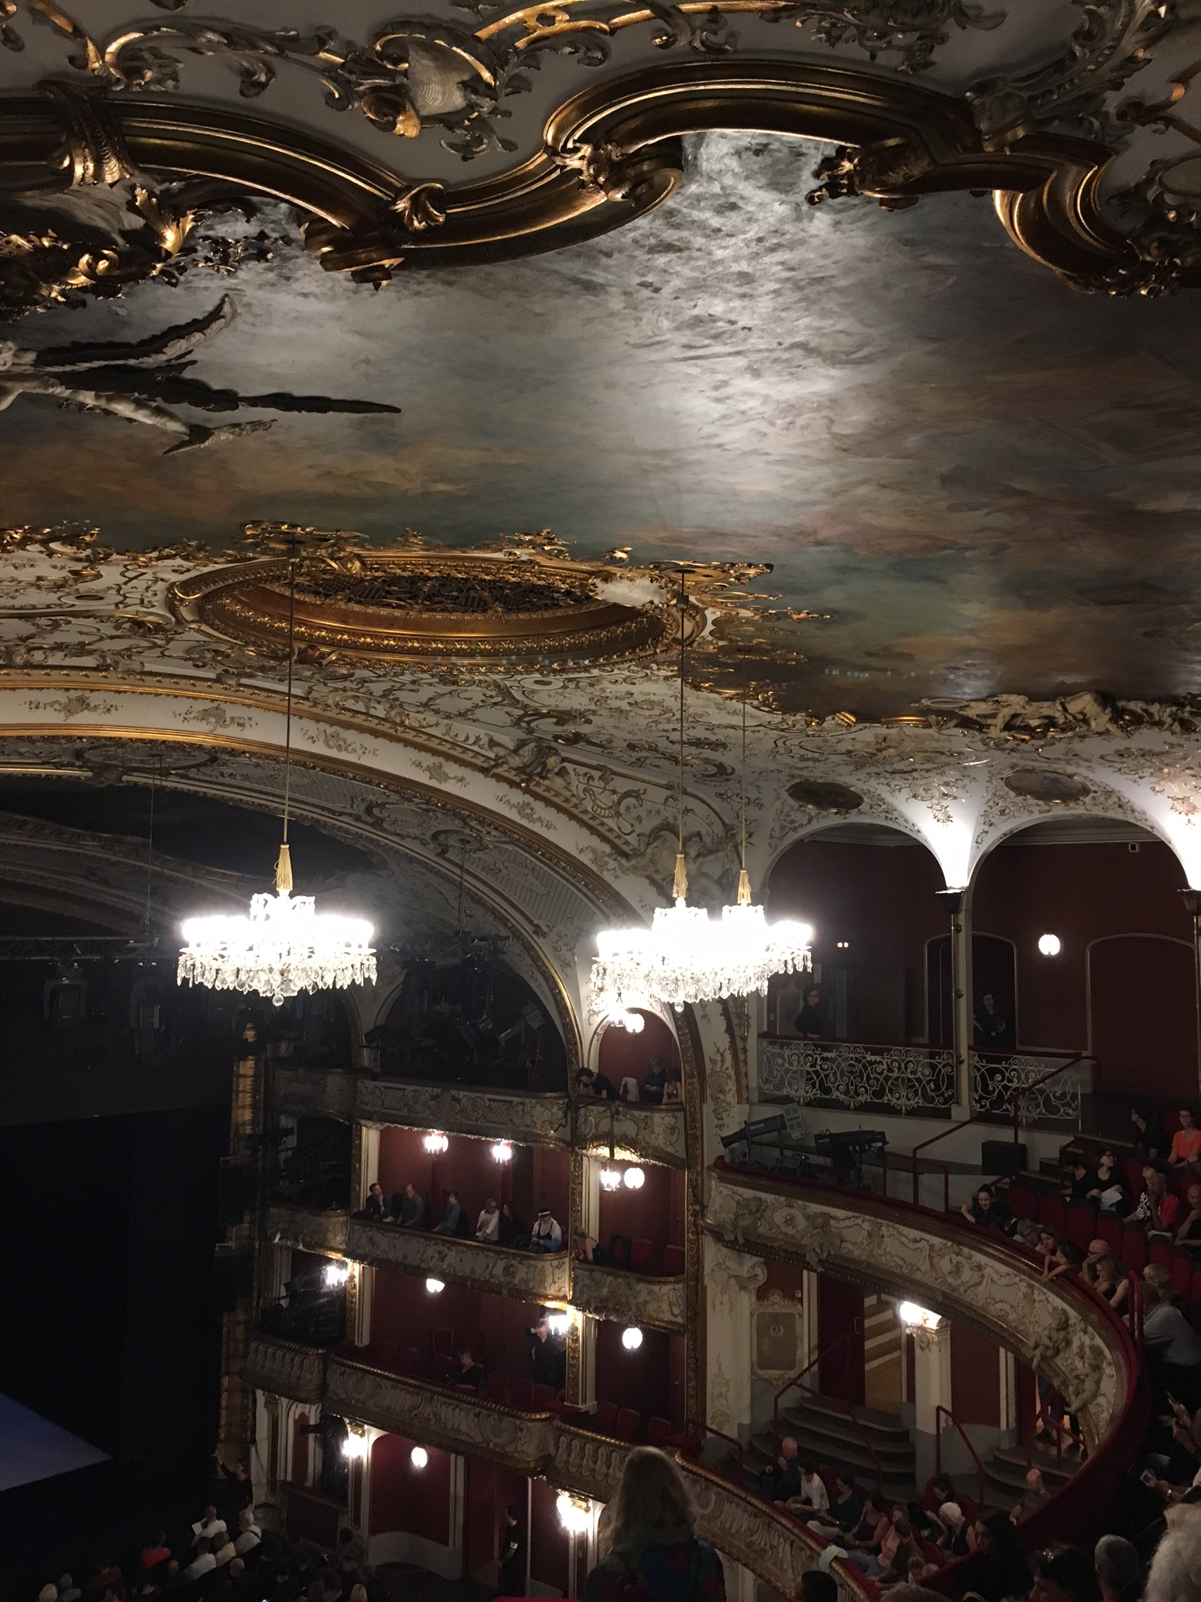
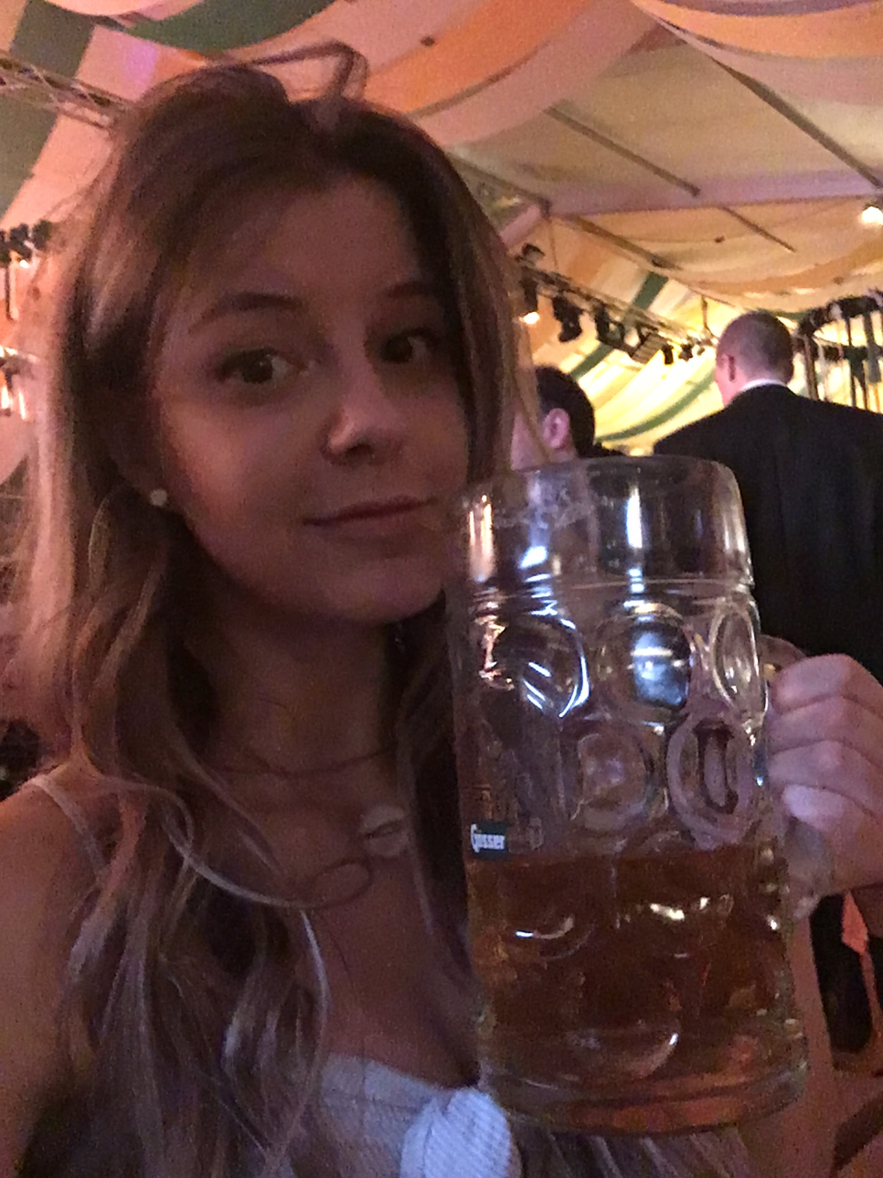
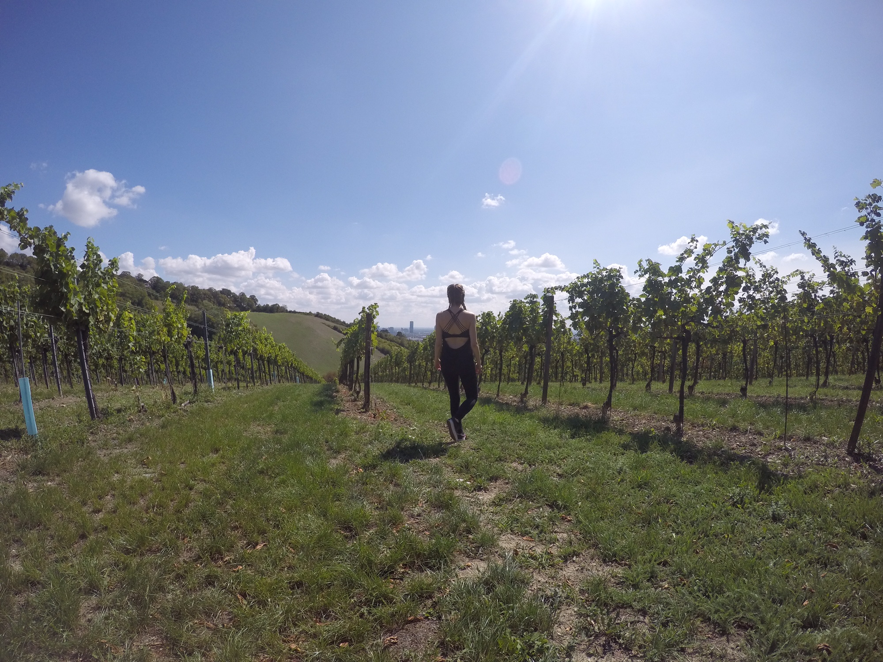
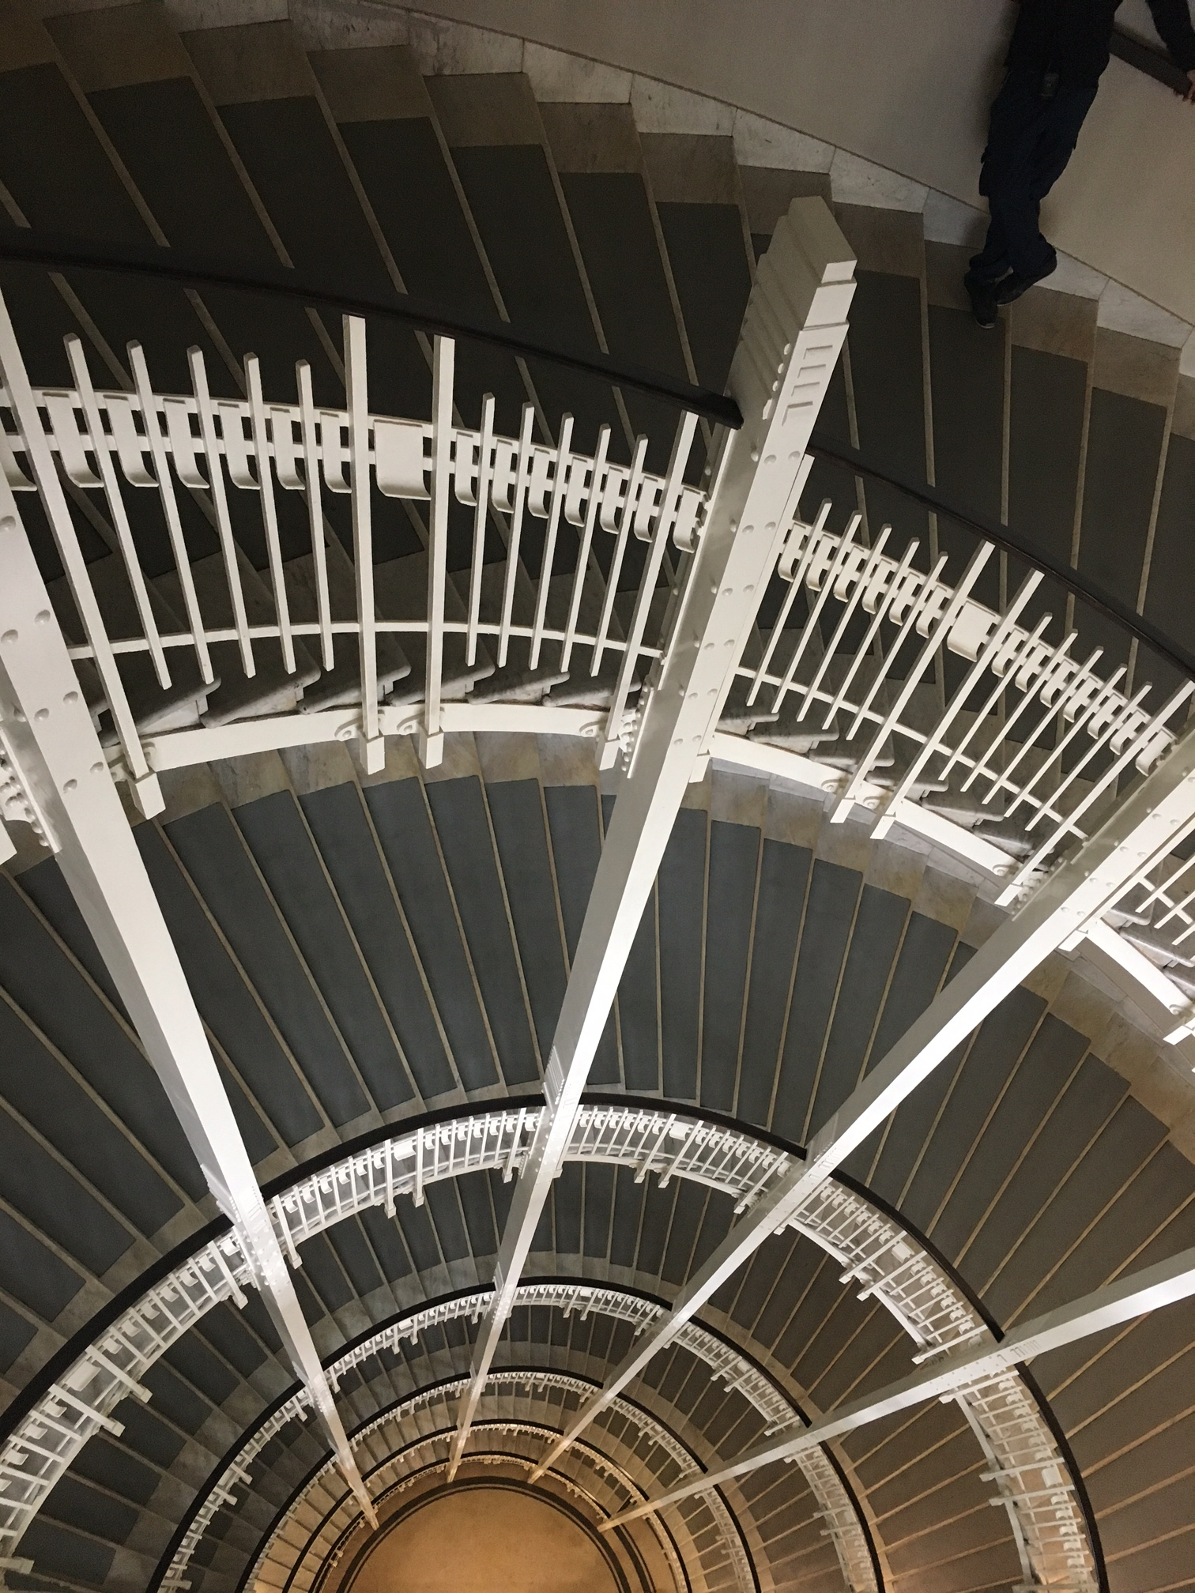
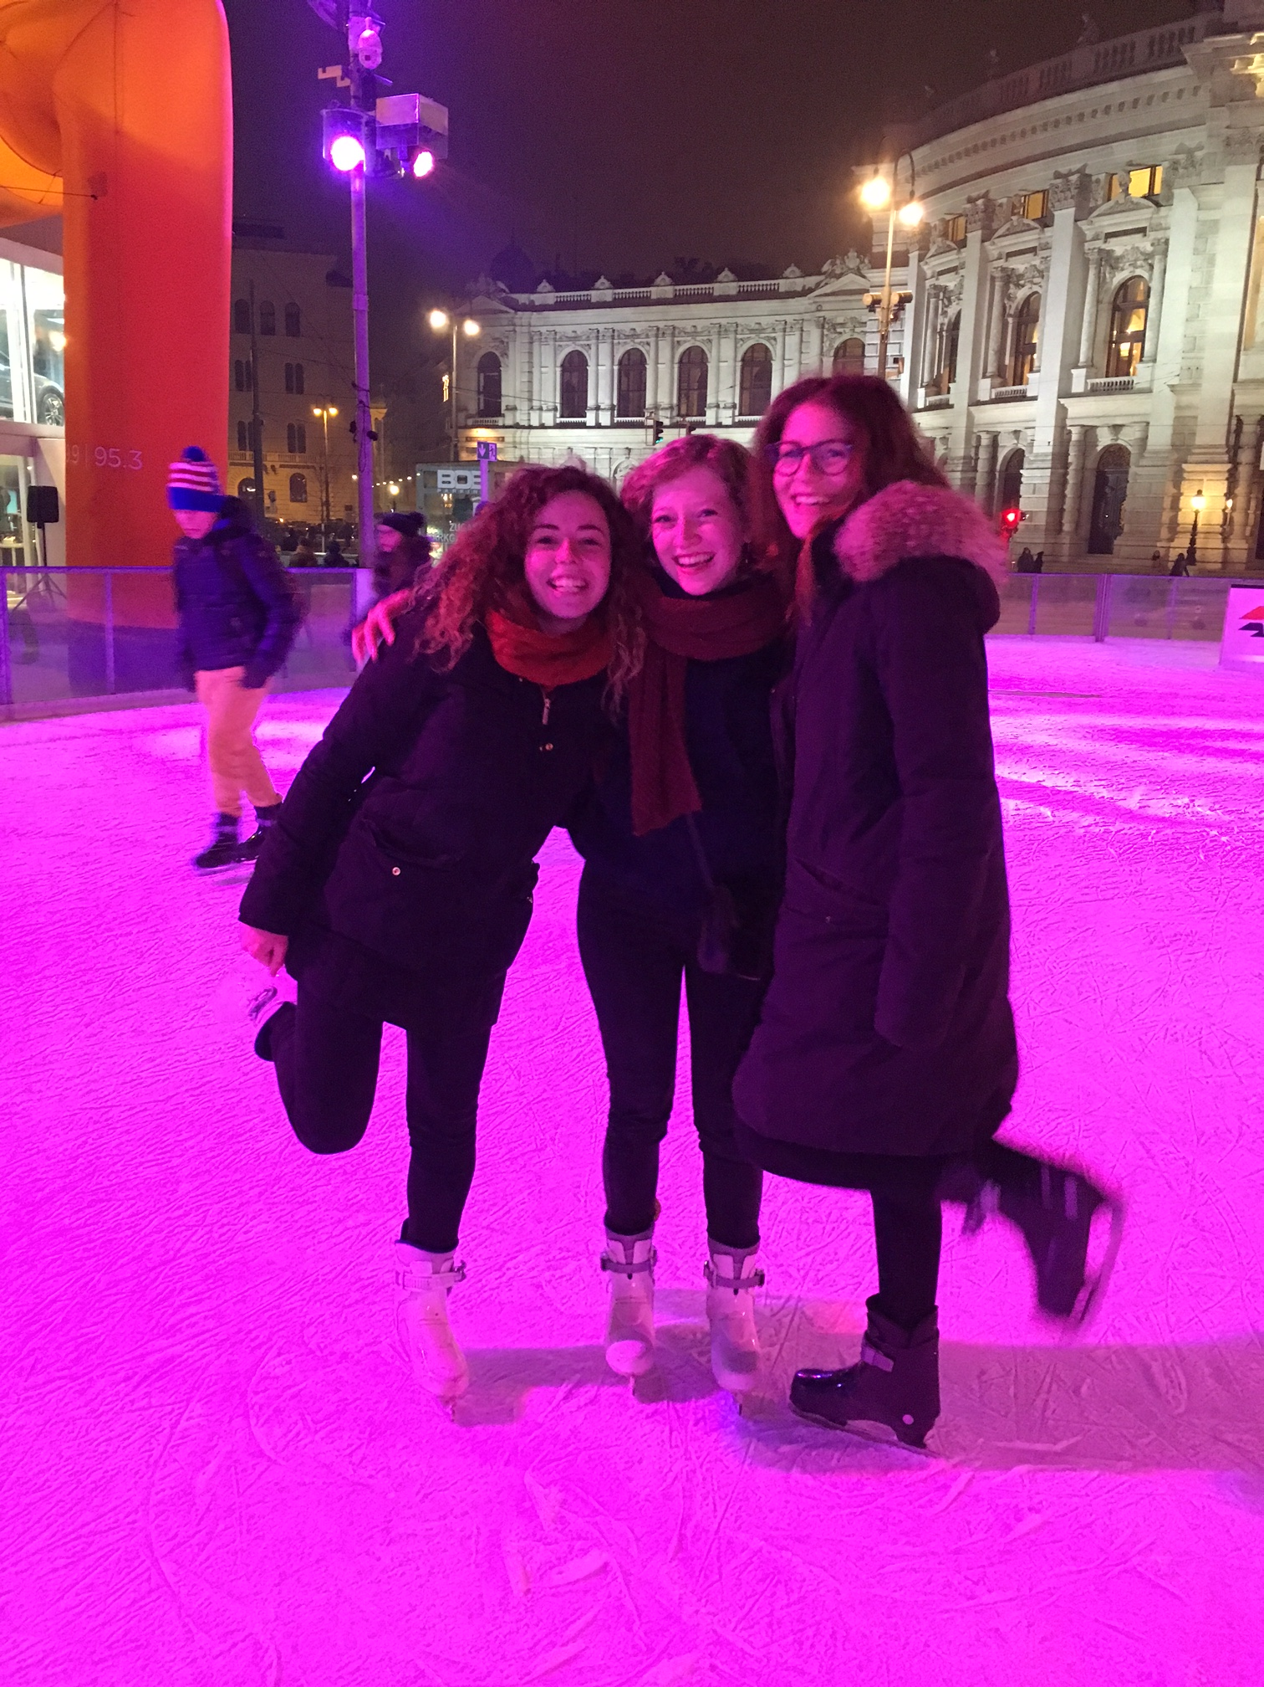
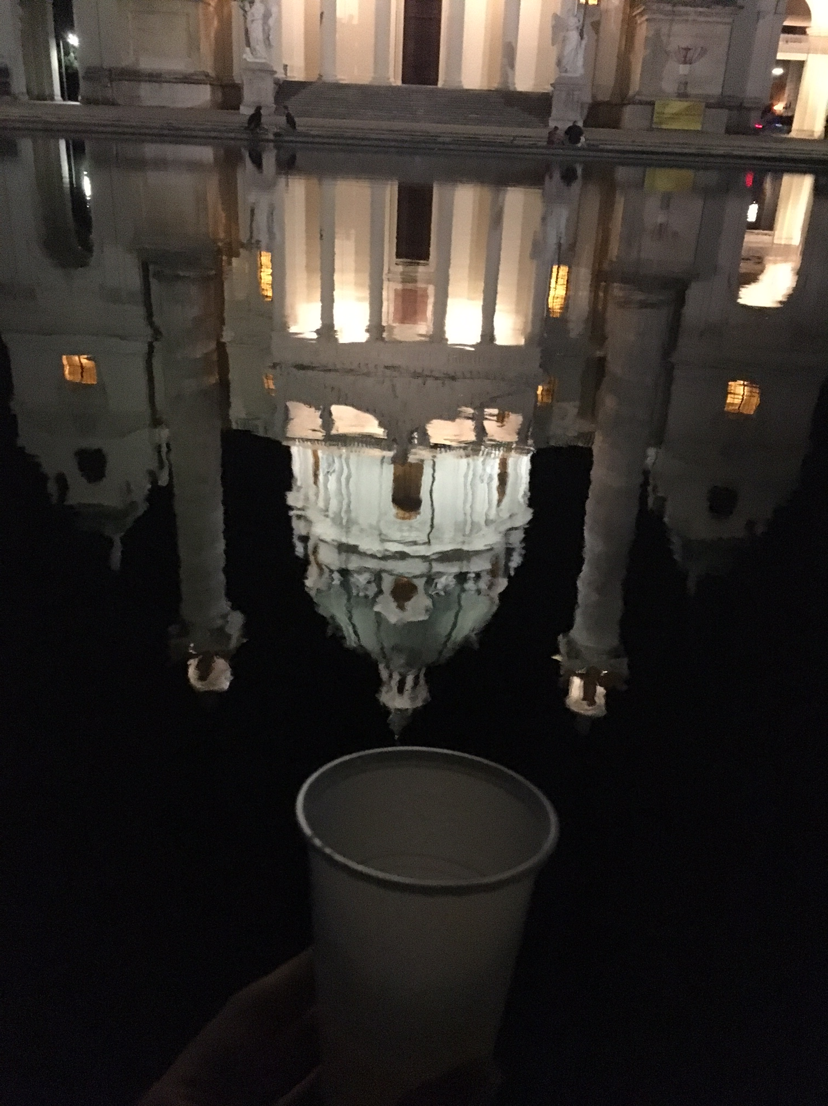

Slide 14
Stáž
Institut für Kunstgeschichte - Universität Wien
Islamische Kunstgeschichte
Prof. Dr. Markus Ritter a Dr. Mattia Guidetti

Slide 15
Proces
Přihláška
Životopis
Stipendium (600 EUR/měsíc)
Papírování
Meldezettel Wien

Slide 16
Náplň stáže
Asistence na konferenci Reassessing Nineteenth-Century Art in Islamic Countries
Asistence na univerzitě
Přípravné práce pro expozici fotografií na univerzitě
Práce s knihovním systémem
Výzkum ohledně umění islámského původu v českých a slovenských sbírkách
Sprachzentrum kurzy

Slide 17
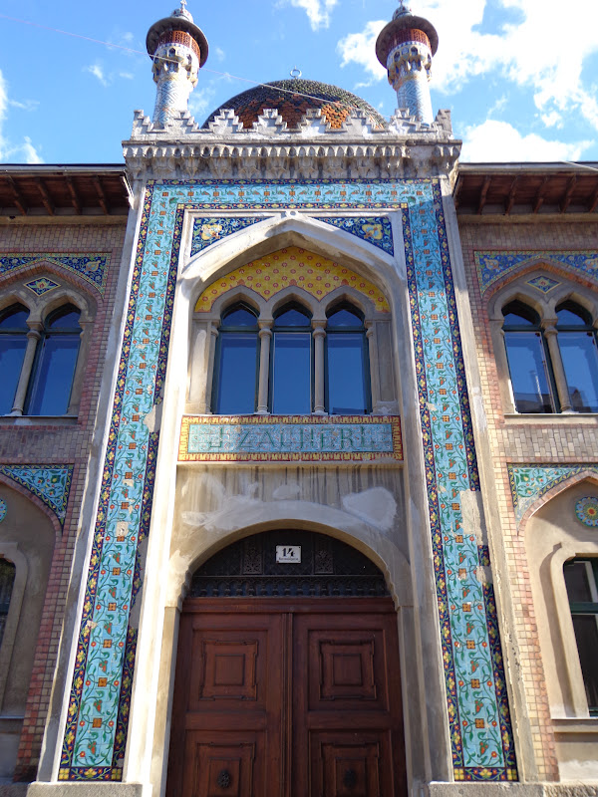
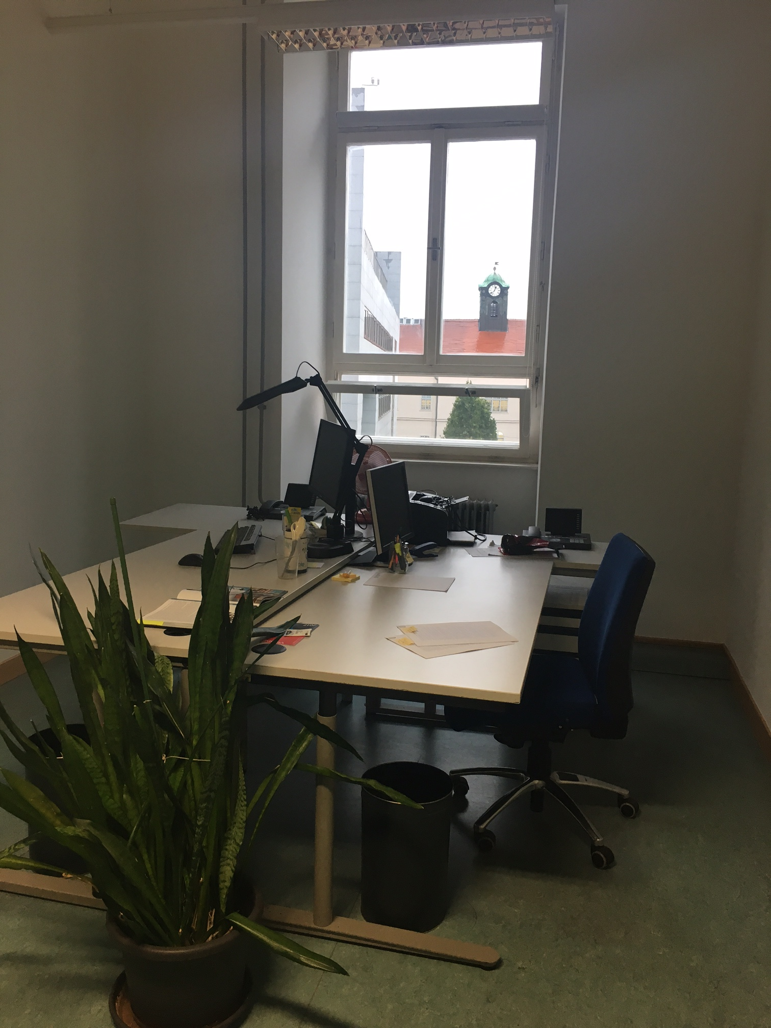

Slide 18
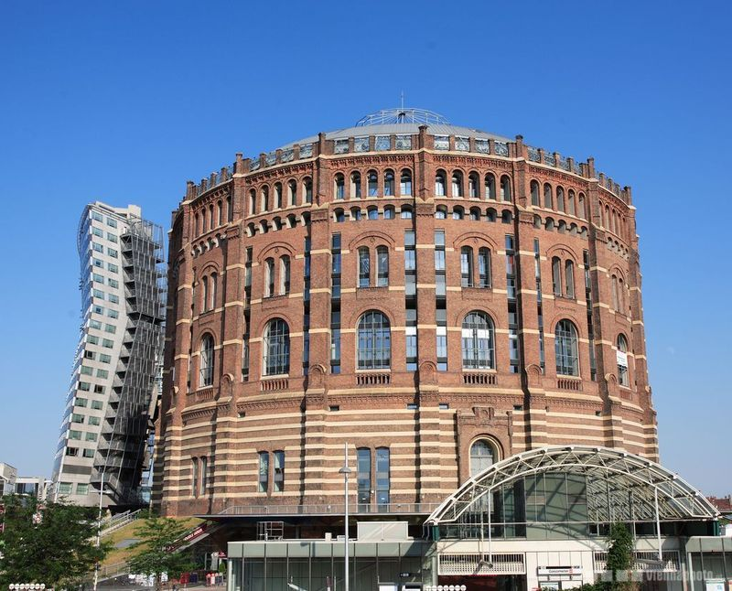
Ubytování
350 EUR/měsíc
20 EUR vybavení

Slide 19
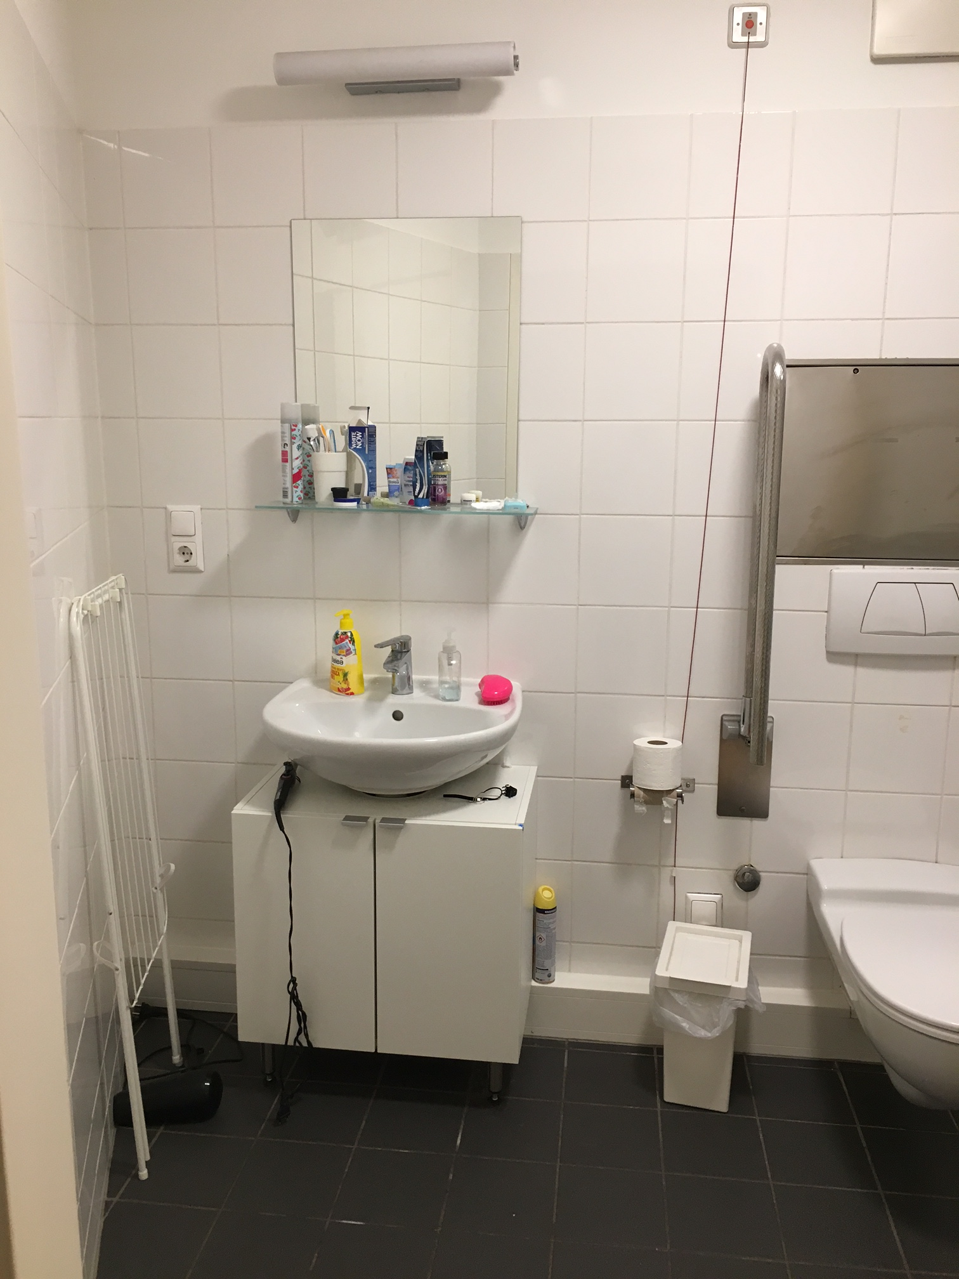
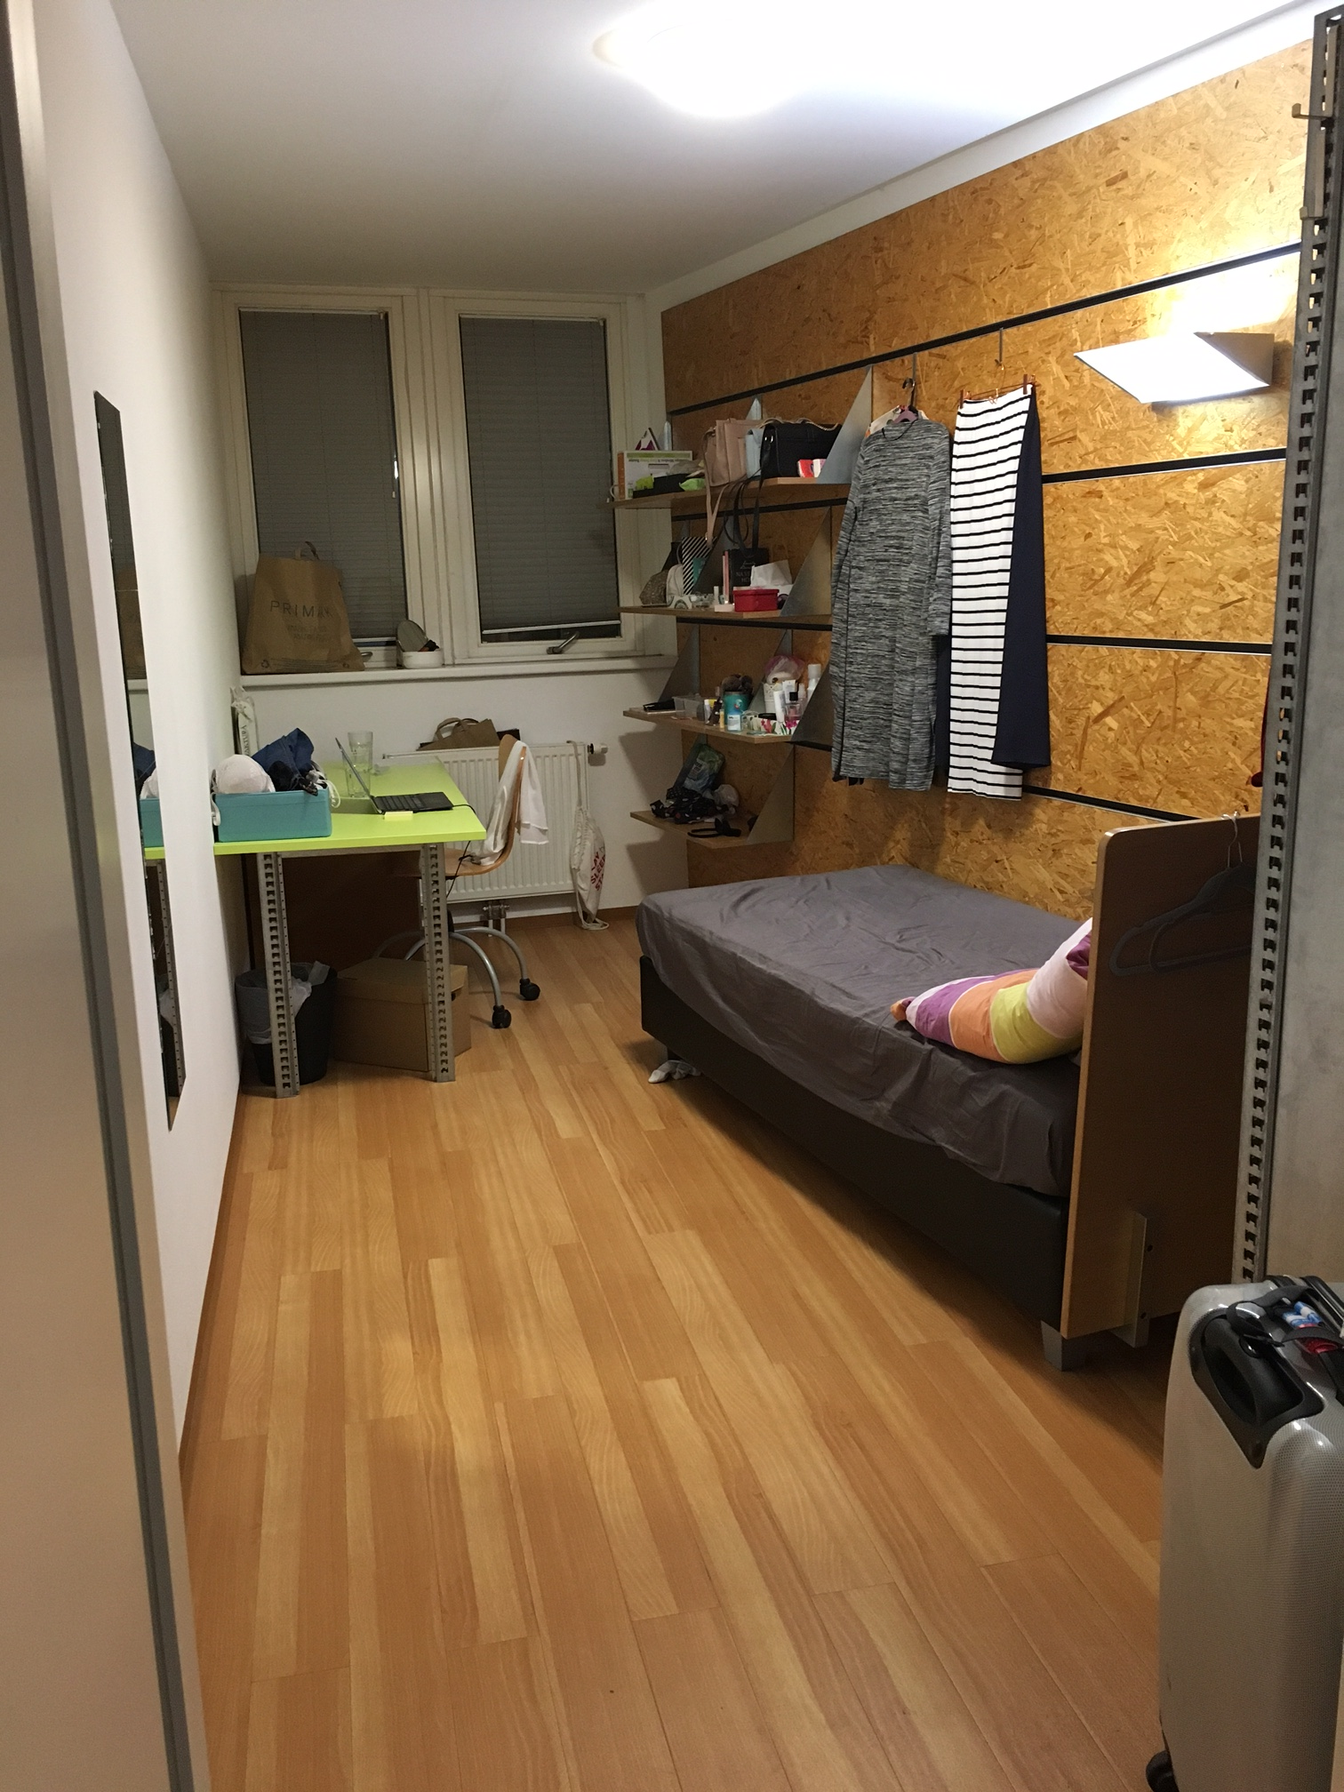
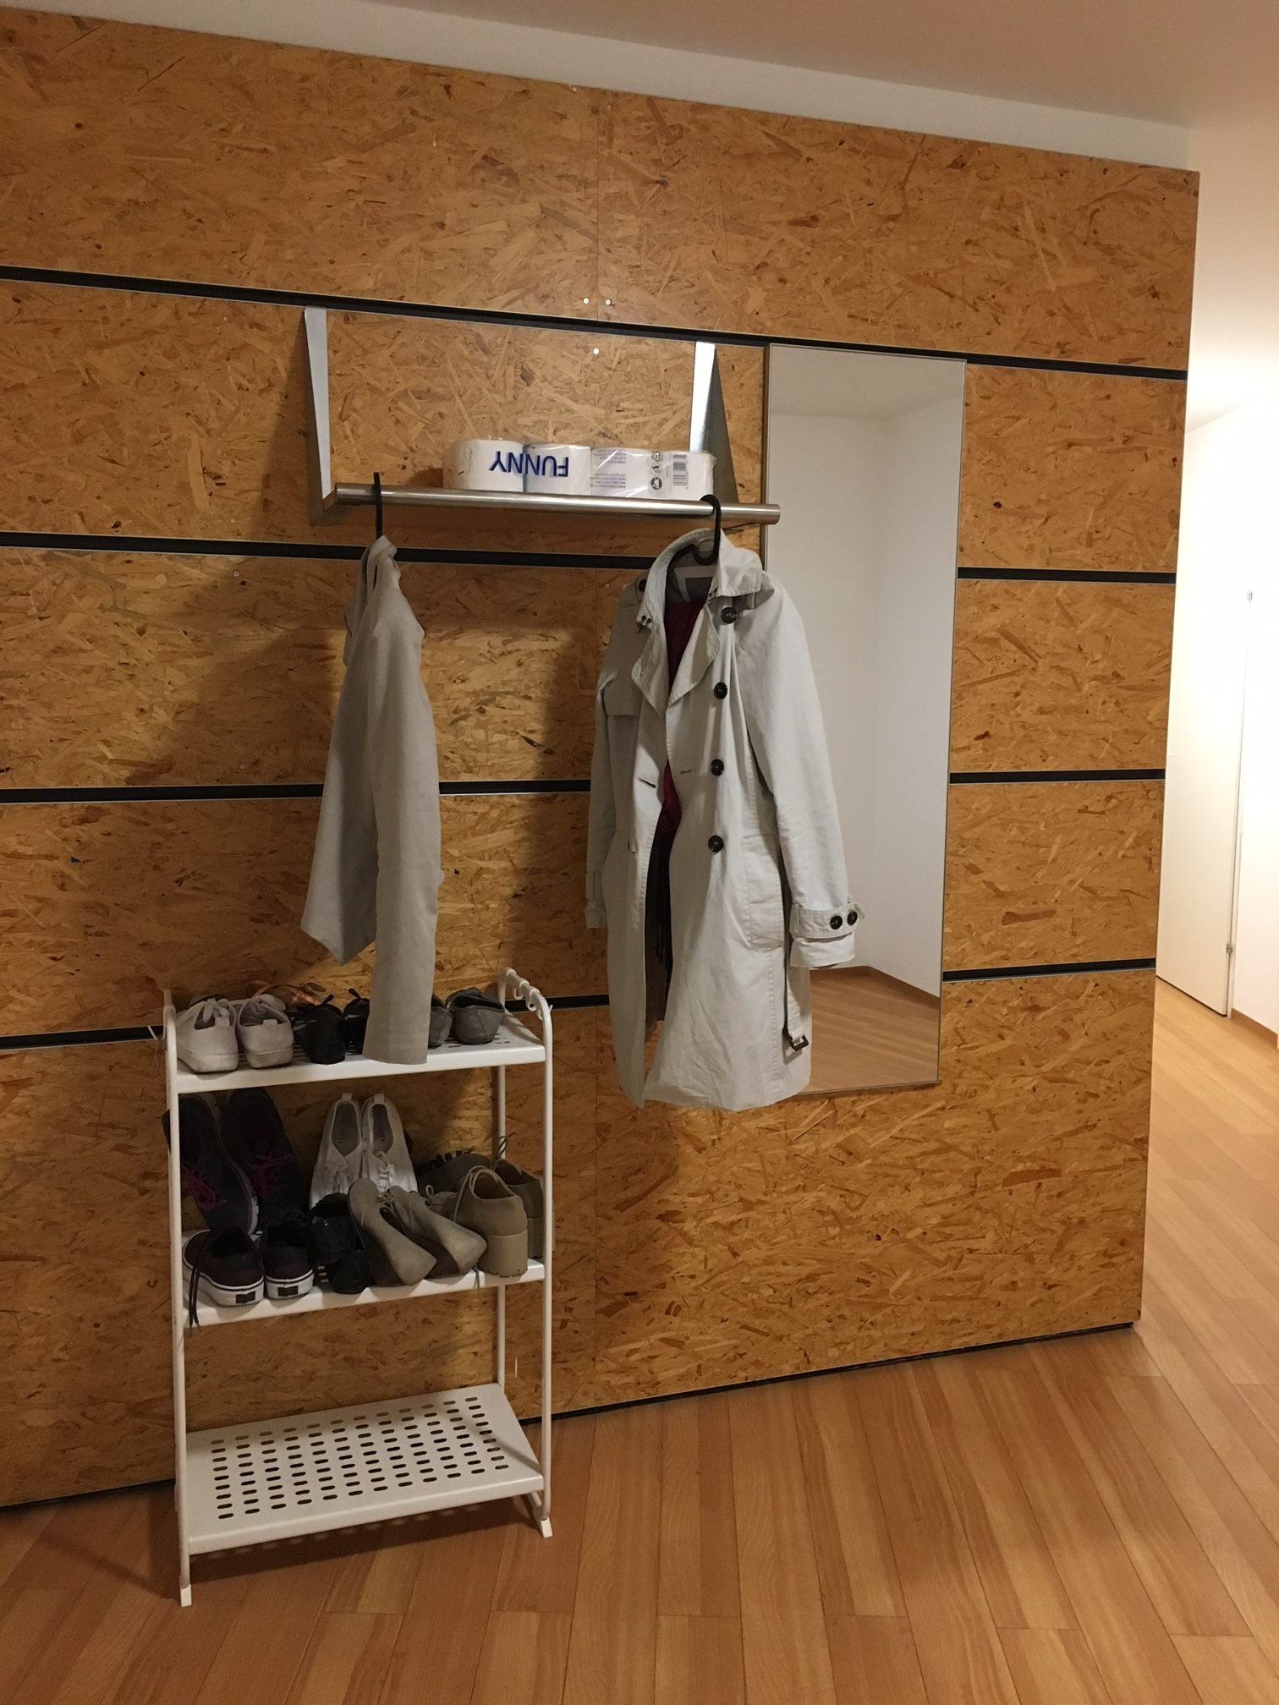
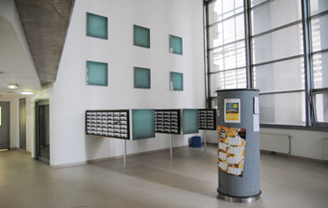

Slide 20
Shrnutí
Autentická Vídeň
Nová přátelství/kontakty
Nové pracovní a studijní prostředí
Nové příležitosti
Jazykové možnosti
Finanční gramotnost
Možnost cestování

Slide 21
Děkuji za pozornost

